Slide 1
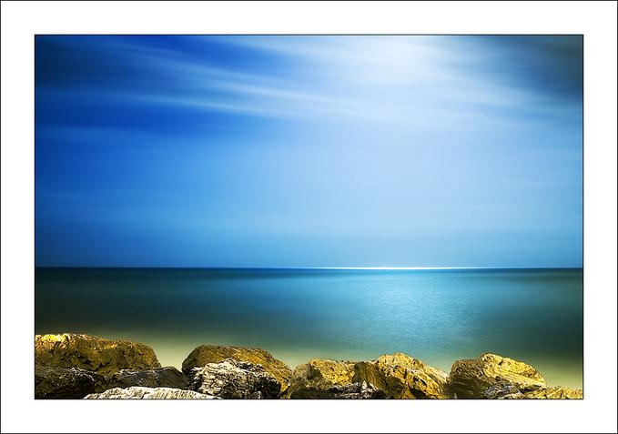
Kinh Thánh Đối Đáp
Số 7 (Số cũ 516)
VUA VINH HIỂN
For more PowerPoint shows visit: nhacthanh.vn

Slide 2
Đất và muôn vật trên đất, thế gian và những kẻ ở trong đó, đều thuộc về Đức Giê-hô-va

Slide 3
Vì Ngài đã lập đất trên các biển, và đặt nó vững trên các nước lớn

Slide 4
Ai sẽ được lên núi Đức Giê-hô-va? Ai sẽ được đứng nổi trong nơi thánh của Ngài?

Slide 5
Ấy là người có tay trong sạch và lòng thanh khiết, chẳng hướng linh hồn mình về sự hư không, cũng chẳng thề nguyện giả dối.

Slide 6
Người ấy sẽ được phước từ nơi Đức Giê-hô-va, và sự công bình từ nơi Đức Chúa Trời về sự cứu rỗi người.

Slide 7
Ấy là dòng dõi của những người tìm kiếm Đức Giê-hô-va, tức là những người tìm kiếm mặt Đức Chúa Trời của Gia cốp

Slide 8
Hỡi các cửa, hãy cất đầu lên! Hỡi các cửa đời đời, hãy mở cao lên, thì Vua vinh hiển sẽ vào.

Slide 9
Vua vinh hiển nầy là ai? Ấy là Đức Giê-hô-va có sức lực và quyền năng, Đức Giê-hô-va mạnh dạn trong chiến trận.

Slide 10
Hỡi các cửa, hãy cất đầu lên! Hỡi các cửa đời đời, hãy mở cao lên, thì vua vinh hiển sẽ vào.

Slide 11
Vua vinh hiển nầy là ai? Ấy là Đức Giê-hô-va vạn quân, chính Ngài là Vua vinh hiển

